Slide 1
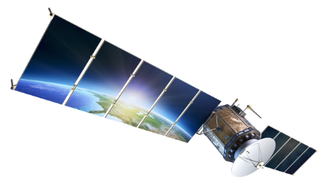
Uçuş Yazılımı (Haberleşme)

Slide 2
Haberleşme Türleri
I2C Haberleşme
SPI Haberleşme
RF Haberleşme
WiFi Haberleşme

Slide 3
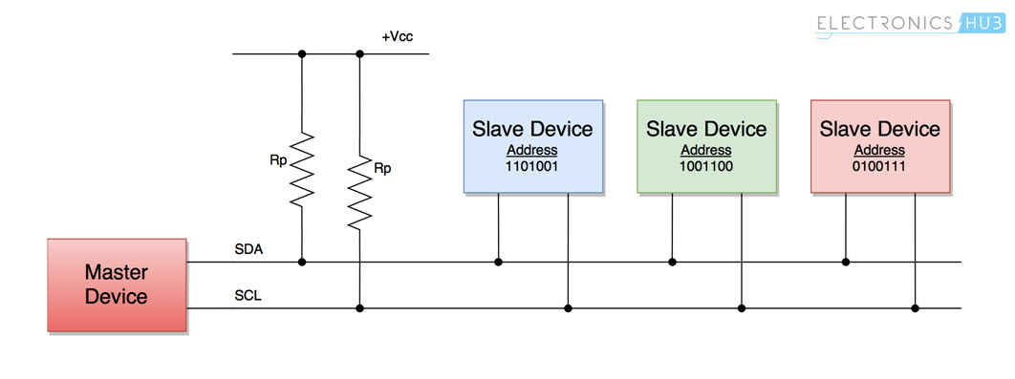
I2C Haberleşme

Slide 4
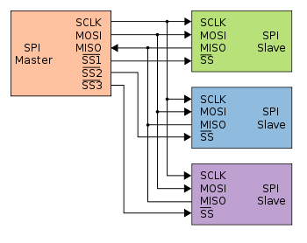
SPI Haberleşme

Slide 5
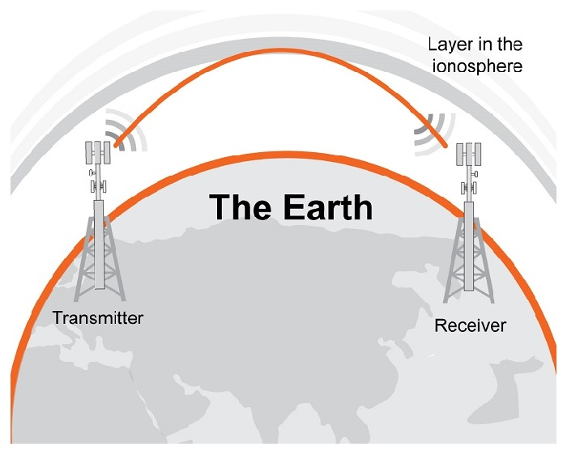
RF Haberleşme

Slide 6
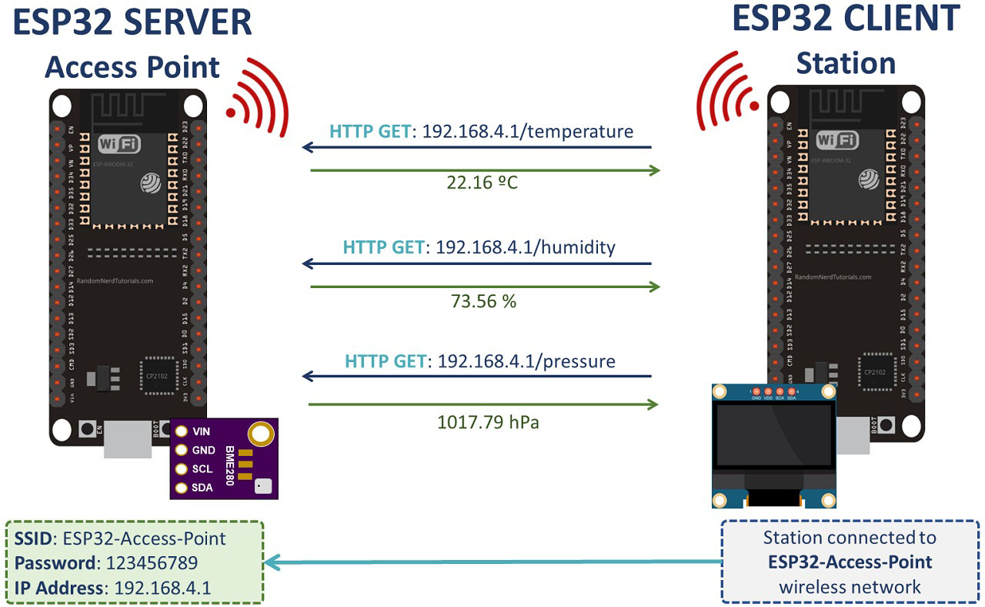
WiFİ Haberleşme

